Slide 1




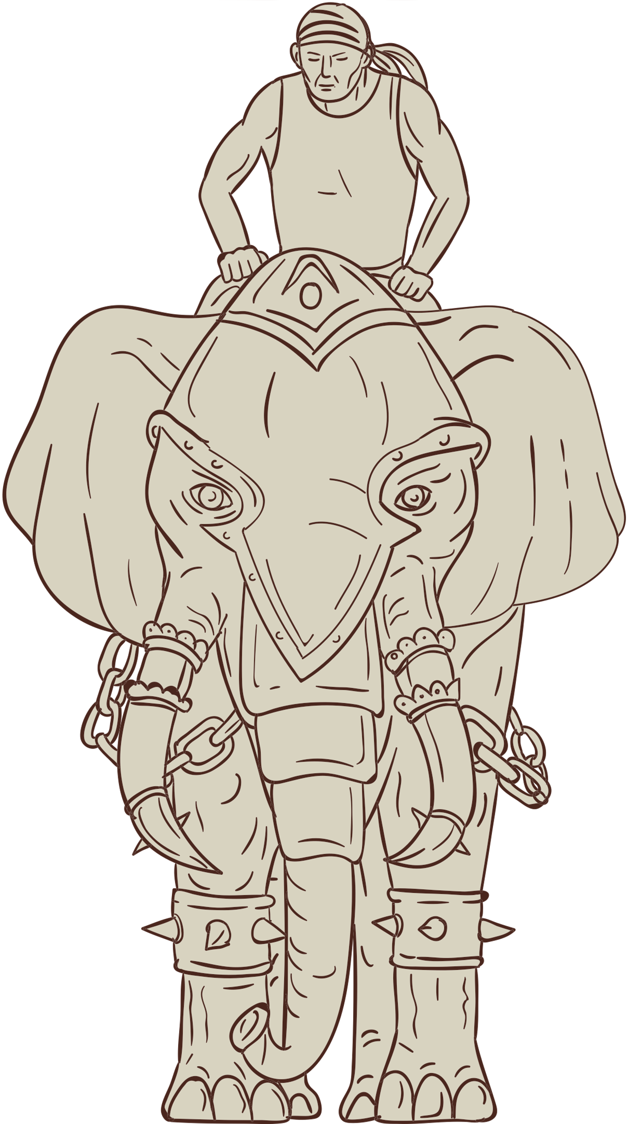
5 phút
KHỞI ĐỘNG
QUAN SÁT – SUY NGẪM
Sự kiện lịch sử nào liên quan tới người anh hùng đó được nói tới?
Video đã nhắc tới người anh hùng nào?
Notes:
\\

Slide 2
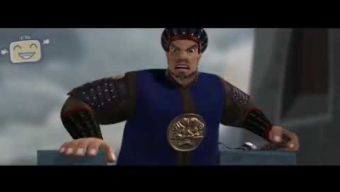
Chia sẻ những hiểu biết thêm của em về Quang Trung – Nguyễn Huệ
Video đã nhắc tới người anh hùng nào?
Sự kiện lịch sử nào liên quan tới người anh hùng đó được nói tới?

Slide 3
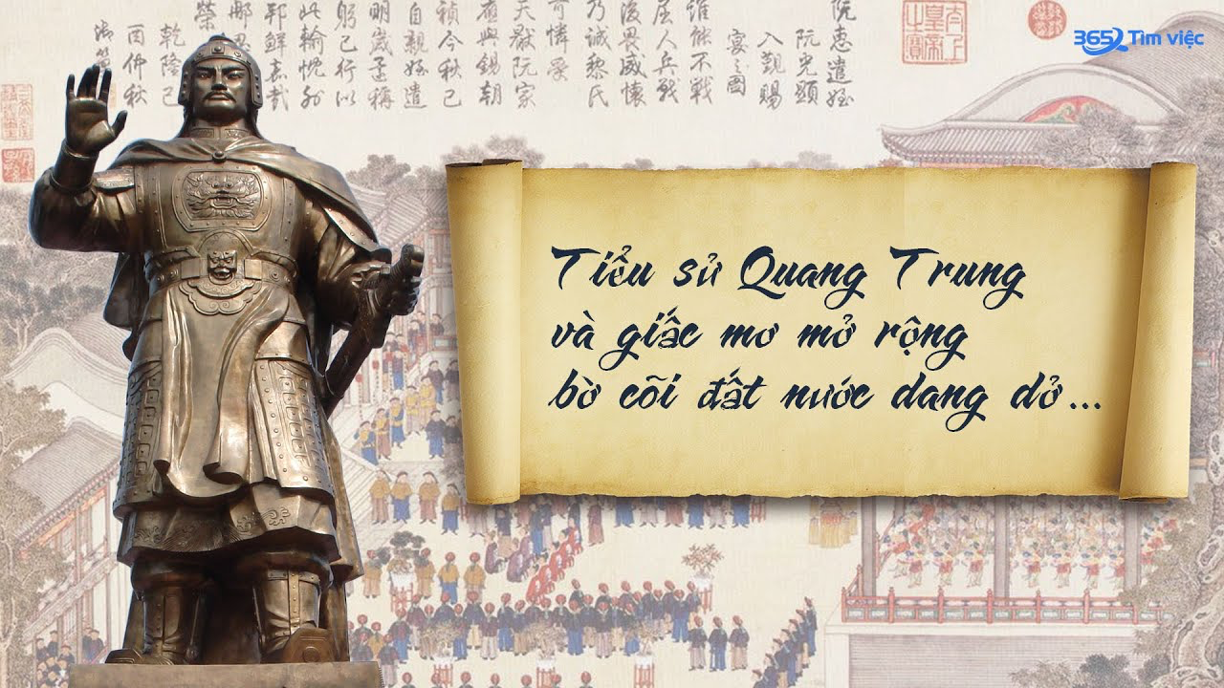

Slide 4



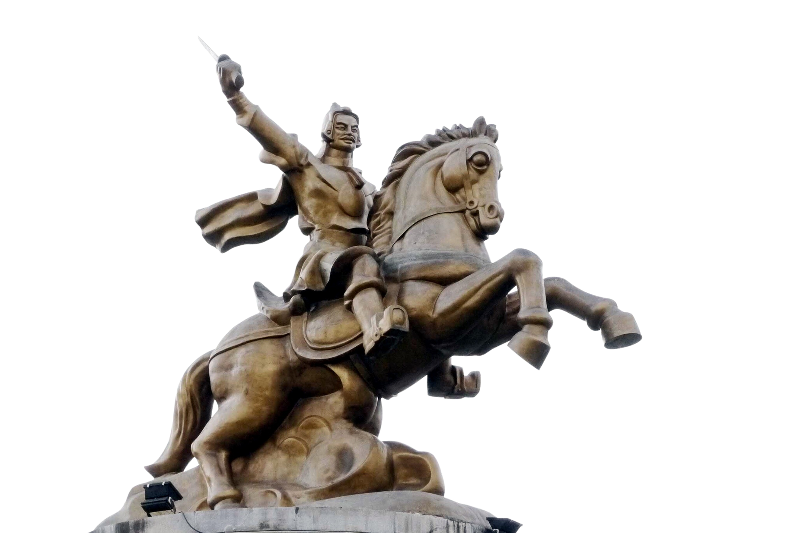

BÀI 1. CÂU CHUYỆN LỊCH SỬ
ĐỌC HIỂU VĂN BẢN
QUANG TRUNG
ĐẠI PHÁ
QUÂN THANH

Slide 5

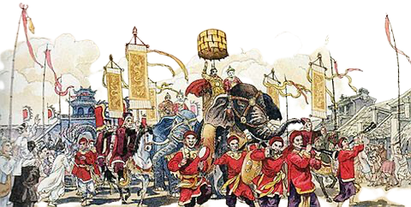

ĐỌC VĂN BẢN
Đọc diễn cảm văn bản Quang Trung đại phá quân Thanh
- HS đọc nối tiếp, thực hiện các nhiệm vụ trong khi đọc (theo dõi, dự đoán)
- Trong quá trình đọc, gặp các thẻ câu hỏi theo dõi, dự đoán, tưởng tượng dừng lại 1 phút để suy ngẫm
5 phút

Slide 6

ĐỌC VĂN BẢN
Đọc diễn cảm đoạn 1 văn bản
Tiêu chí | Đạt | CĐ
Đọc trôi chảy, không bỏ từ, thêm từ.
Đọc to, rõ bảo đảm trong không gian lớp học, cả lớp cùng nghe được.
Tốc độ đọc phù hợp.
Sử dụng giọng điệu khác nhau để thể hiện được cảm xúc của người kể chuyện đối với nhân vật, sự việc.

Slide 7
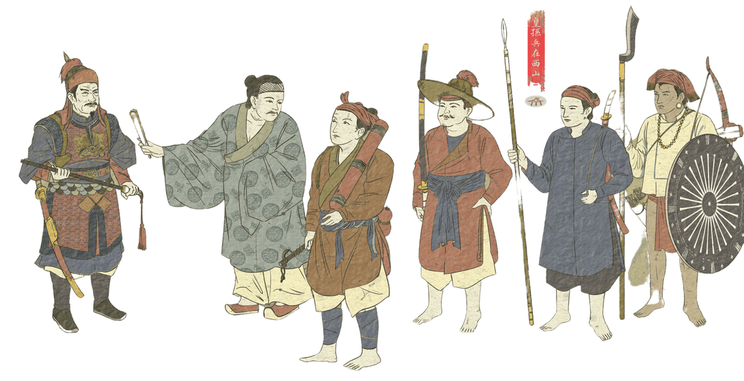
I. KHÁM PHÁ VĂN BẢN
a. Tác giả - tác phẩm
Đọc thầm phần thông tin về tác giả trong SGK, sau đó trình bày khái quát những thông tin em ghi nhớ được về tác giả, tác phẩm.

Slide 8
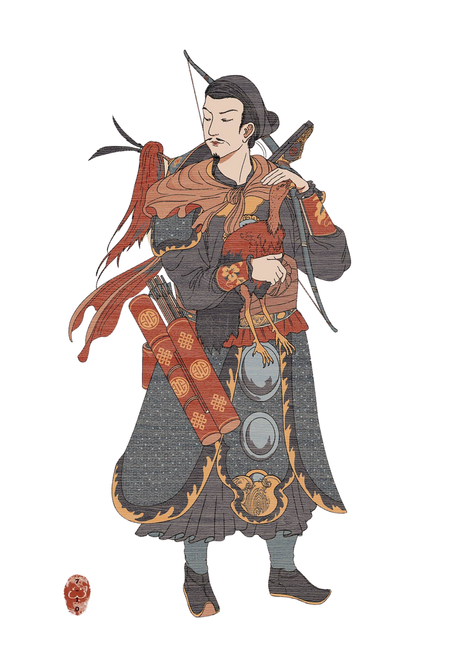
- Tác giả
Ngô gia văn phái
Ngô gia văn phái: một nhóm tác giả thuộc dòng họ Ngô Thì, ở làng Tả Thanh Oai, huyện Thanh Oai, tỉnh Hà Tây (nay thuộc Hà Nội), trong đó có hai tác giả chính là Ngô Thì Chí (1753 - 1788), làm quan thời Lê Chiêu Thống, và Ngô Thì Du (1772 - 1840), làm quan dưới triều nhà Nguyễn.

Slide 9
- Tác phẩm
Hoàng Lê nhất thống chí
Là cuốn tiểu thuyết lịch sử viết bằng chữ Hán theo lối chương hồi, gồm 17 hồi.
Đoạn trích trích phần lớn hồi mười bốn, viết về sự kiện vua Quang Trung đại phá quân Thanh.
Tác phẩm phản ánh những biến động của lịch sử nước nhà từ cuối TKXVIII đến những năm đầu TK XIX → tập trung phơi bày những thối nát dẫn đến sự sụp đổ tất yếu của tập đoàn phong kiến Lê - Trịnh, đồng thời ca ngợi cuộc khởi nghĩa Tây Sơn do người anh hùng áo vải Nguyễn Huệ lãnh đạo.

Slide 10
TỌA ĐÀM “LỊCH SỬ TỪ
GÓC NHÌN VĂN CHƯƠNG”
Lớp chia thành 4 nhóm, mỗi nhóm chuẩn bị nhiệm vụ riêng (ở nhà)
Trình bày: 5’ / nhóm
Thời gian đặt câu hỏi và trả lời : 2’ / nhóm

Slide 11

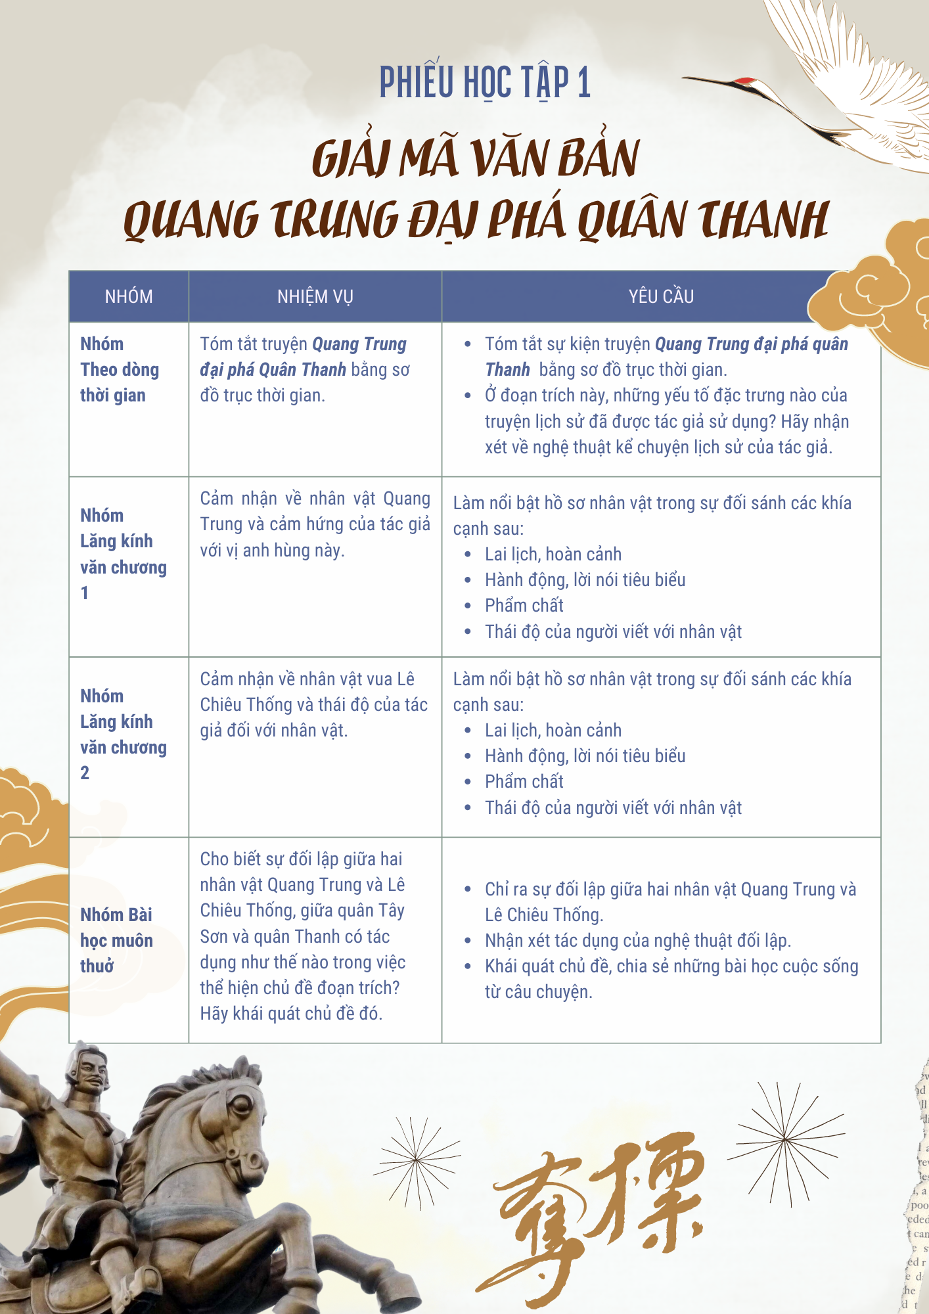
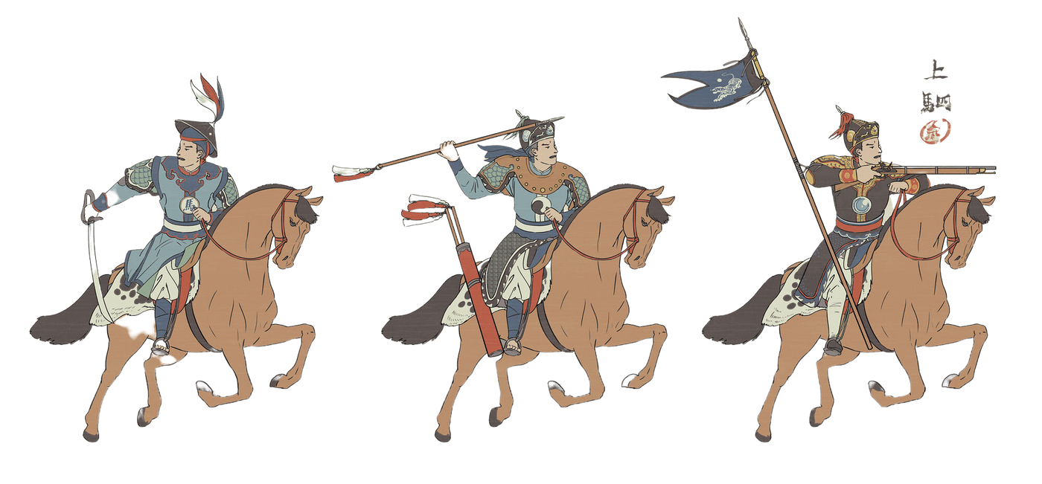
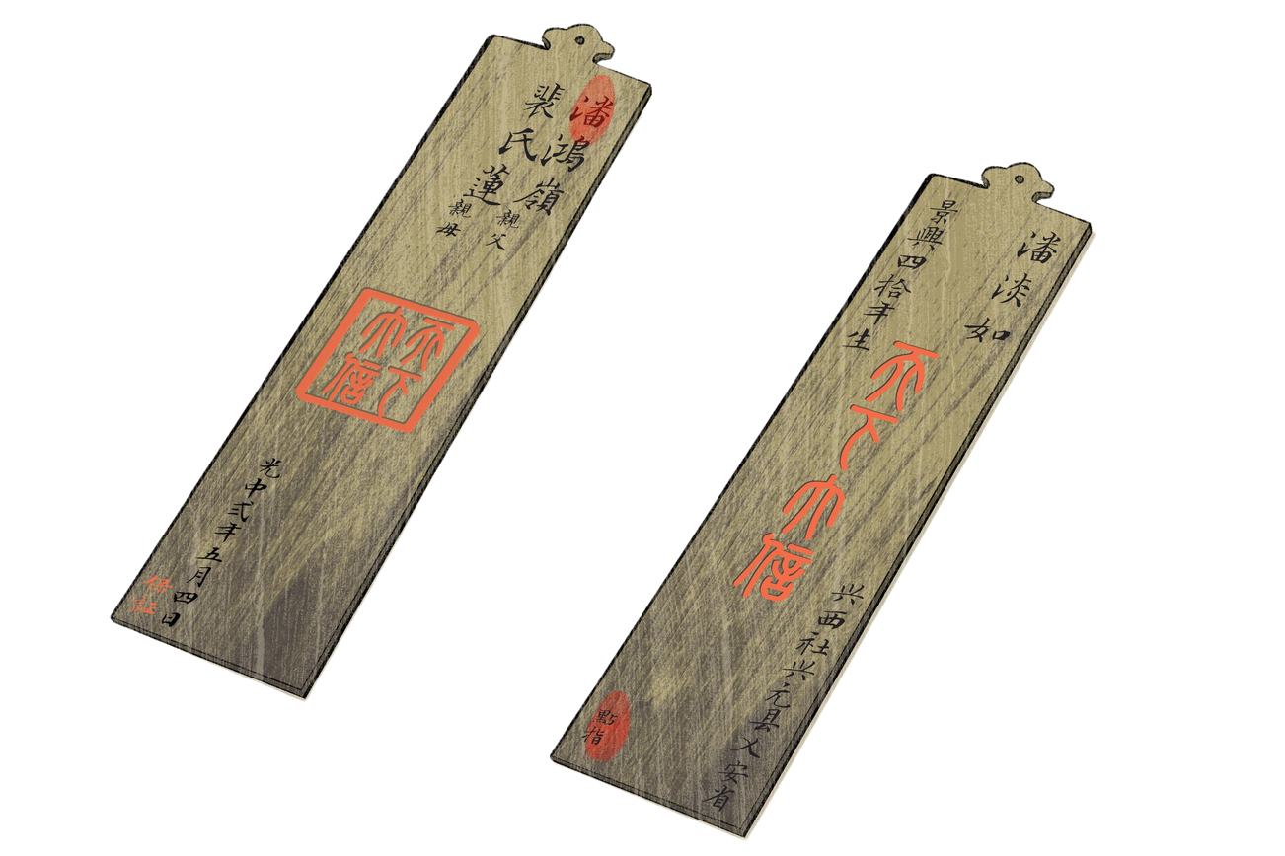

Slide 12
Nhóm Theo dòng thời gian
  Tóm tắt sự kiện truyện Quang Trung đại phá quân Thanh bằng sơ đồ trục thời gian. Ở đoạn trích này, những yếu tố đặc trưng nào của truyện lịch sử đã được tác giả sử dụng? Hãy nhận xét về nghệ thuật kể chuyện lịch sử của tác giả.
Nhóm Lăng kính văn chương 1:
  Cảm nhận về nhân vật Quang Trung và cảm hứng của tác giả với vị anh hùng này.
Nhóm Lăng kính văn chương 2:
  Cảm nhận về nhân vật vua Lê Chiêu Thống và thái độ của tác giả đối với nhân vật.
Nhóm Bài học muôn thuở:
  Cho biết sự đối lập giữa hai nhân vật Quang Trung và Lê Chiêu Thống, giữa quân Tây Sơn và quân Thanh có tác dụng như thế nào trong việc thể hiện chủ đề đoạn trích? Hãy khái quát chủ đề đó. Chia sẻ bài học về cách nghĩ và cách ứng xử thông qua câu chuyện Quang Trung đại phá quân Thanh.

Slide 13
b. Tìm hiểu cốt truyện
Quân Thanh do Tôn Sĩ Nghị cầm đầu kéo vào thành Thăng Long, định thôn tính nước ta. Quân ta phải lui quân về Tam Điệp.
Nghe tin, Nguyễn Huệ tức giận, lập tức lên ngôi hoàng đế lấy hiệu là Quang Trung đích thân xuất quân vào ngày 25 tháng Chạp năm 1788.
Ngày 29, nghĩa quân đến Nghệ An, Quang Trung cho mở cuộc duyệt binh lớn rồi tuyển thêm quân. Ông truyền hịch tới binh sĩ và hạ quyết tâm đánh giặc.
Ngày 30 Tết, Quang Trung cho quân ăn tết trước và hẹn ngày mồng 7 Tết mở tiệc mừng thắng lợi ở Thăng Long.
Mồng 3 Tết diệt đồn Hà Hồi. Trưa mồng 5, Quang Trung tiến quân giải phóng Thăng Long.
Tôn Sĩ Nghị nghe tin sợ hãi không kịp mặc áo giáp chạy trốn. Vua Lê Chiêu Thống đem hoàng thân quốc thích rời bỏ kinh thành chạy theo quân Thanh đại bại.

Slide 14

c. Tìm hiểu nhân vật
Nhân vật vua Quang Trung
Hành động mạnh mẽ, dứt khoát:
Ý chí độc lập, tầm nhìn xa trông rộng: mạnh bạo, tự tin trong kế sách đánh giặc.
Trí tuệ sáng suốt, điều binh khiển tướng tài tình.

Slide 15
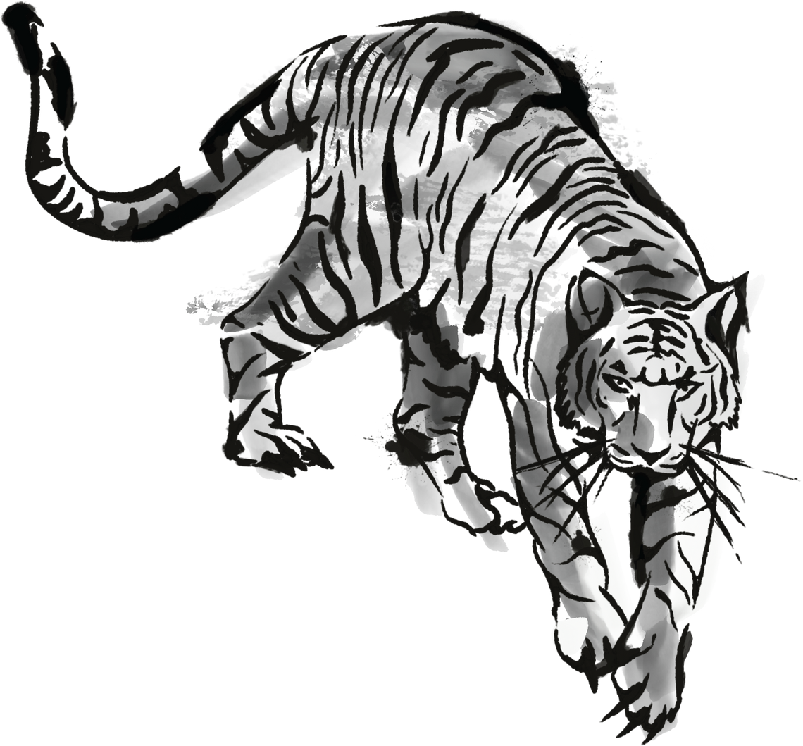
Nhân vật vua Quang Trung
Hành động mạnh mẽ, dứt khoát
Nhận được tin báo quân Thanh chiếm đóng Thăng Long, liền họp tướng sĩ, định thân chinh cầm quân đi ngay.
Lên ngôi hoàng đế, đốc xuất đại binh ra Bắc dẹp giặc.
Trưng cầu ý kiến của người hiền tài (hỏi Nguyễn Thiếp).
Tuyển mộ quân lính ở Nghệ An, duyệt binh, ra phủ dụ, chỉ ra kế hoạch đánh giặc.

Slide 16
Nhân vật vua Quang Trung
Trí tuệ sáng suốt, điều binh khiển tướng tài tình.
Chỉ ra tình thế, quyết định tiến quân tiêu diệt giặc.
Lời lẽ chặt chẽ, sắc bén, kích thích được tinh thần tự tôn dân tộc của tướng sĩ.
Vạch kế hoạch đánh giặc, sử dụng chiến lược, chiến thuật hợp lí, độc đáo (cách hành quân thần tốc, cách chống lại súng giặc…).
Biết dùng người dùng sở trường, ở đoản, đối đãi công bằng.

Slide 17
Nhân vật vua Quang Trung
Ý chí độc lập, tầm nhìn xa trông rộng: mạnh bạo, tự tin trong kế sách đánh giặc.
Kết luận
  Hình tượng vua Quang Trung được miêu tả với đầy đủ phẩm chất của một vị anh hùng, mang vẻ đẹp oai phong lẫm liệt.
  Tình cảm, thái độ của tác giả: trân trọng, ngợi ca người anh hùng bởi tinh thần dân tộc, lòng yêu nước và có tài mưu lược.

Slide 18
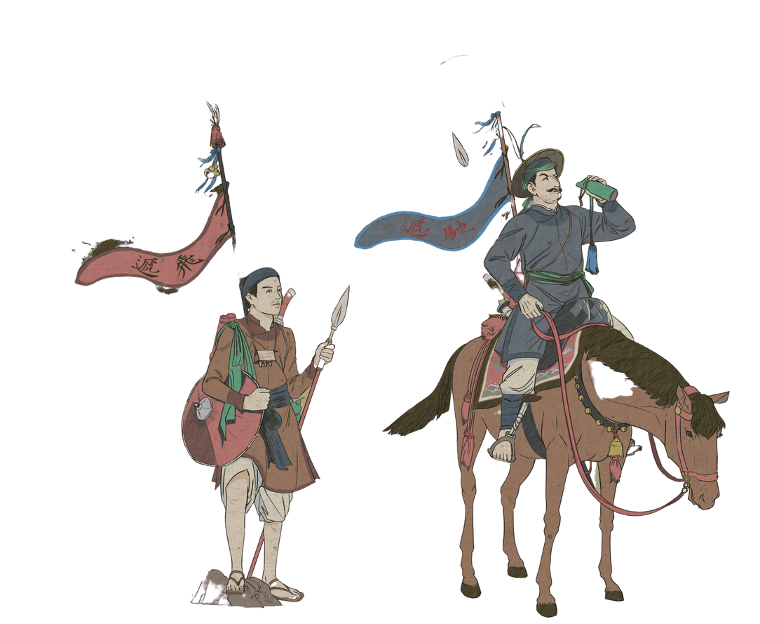
Nhân vật Lê Chiêu Thống
Là kẻ cõng rắn cắn gà nhà, nhận sắc phong của nhà Thanh.
Kết luận
Bản chất đê hèn của Lê Chiêu Thống cũng như sự thất bại thảm hại, nhục nhã của kẻ bán nước cầu vinh.
Khi nghe tin quân Tây Sơn tới
  Vội vã cùng bề tôi đưa thái hậu ra ngoài.
  Cướp lấy thuyền đánh cá để chèo sang bờ bắc.
Khi quân Thanh tan rã, cả bọn vội vã chạy bán sống, bán chết, chịu đói, chịu nhục, chỉ biết "nhìn nhau than thở, oán giận chảy nước mắt".

Slide 19

d. Tìm hiểu đề tài, chủ đề
Đề tài
  Người anh hùng trong lịch sử chống giặc ngoại xâm.
Chủ đề
  Với quan điểm lịch sử đúng đắn và niềm tự hào dân tộc, các tác giả “Hoàng lê nhất thống chí” đã tái hiện chân thực hình ảnh người anh hùng dân tộc Nguyễn Huệ qua chiến công thần tốc đại phá quân Thanh, sự thảm bại của quân tướng nhà Thanh và số phận bi đát của vua tôi Lê Chiêu Thống.

Slide 20

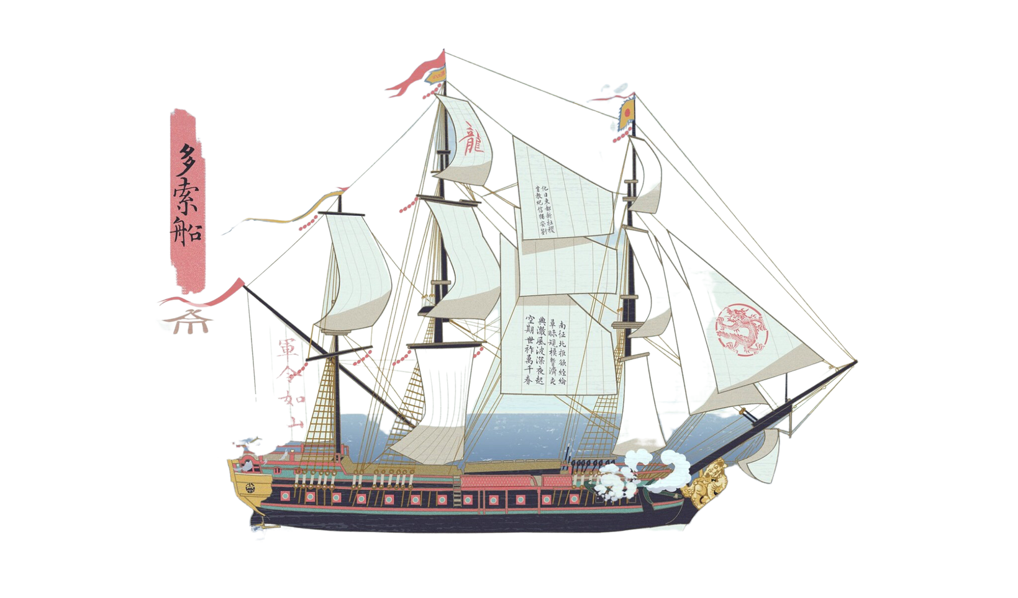
e. Chia sẻ bài học về cách nghĩ và ứng xử của cá nhân
Cảm phục trước sự đấu tranh anh dũng, sự hi sinh cao cả của bao thế hệ cha ông đi trước.
Bồi đắp thêm lòng yêu nước, lòng quyết tâm, sự dũng cảm, tự tin.

Slide 21
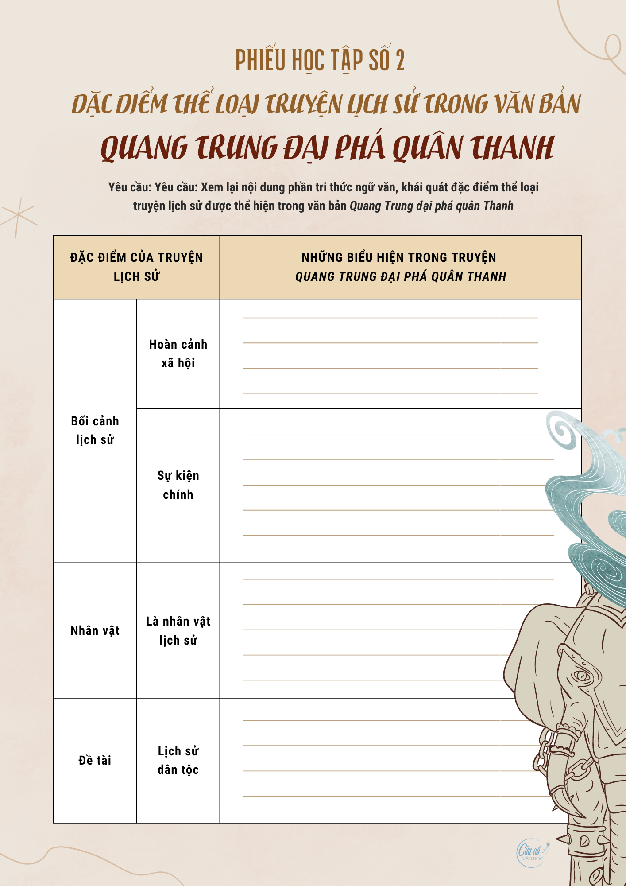
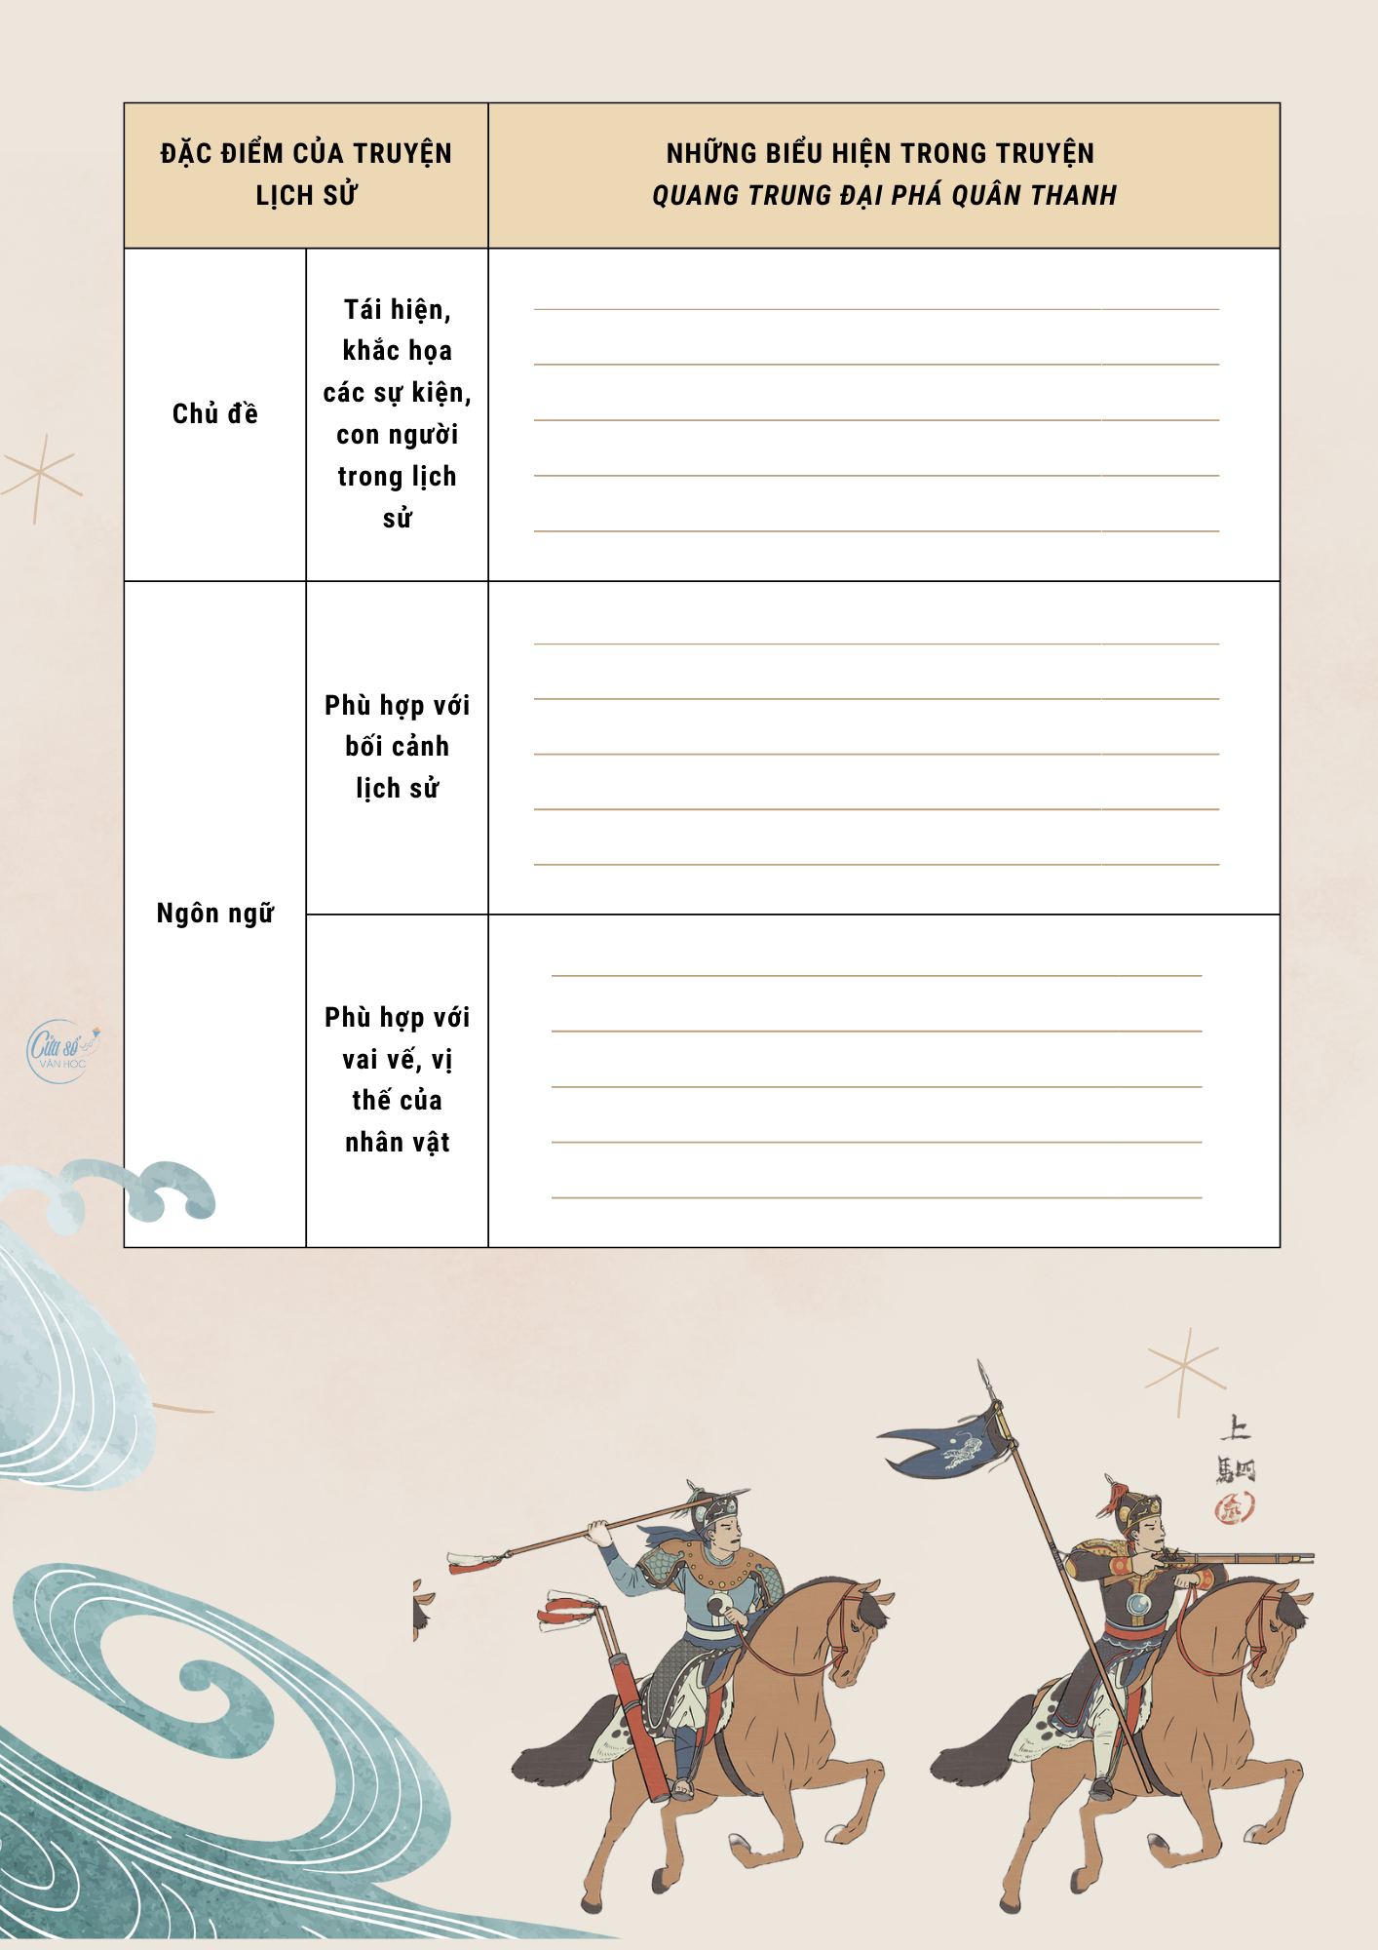
II. LUYỆN TẬP
Nhiệm vụ 1 (Thảo luận cặp đôi)
Chia sẻ về đặc điểm thể loại truyện lịch sử được thể hiện trong văn bản Quang Trung đại phá quân Thanh
(Hoàn thiện phiếu học tập số 3 – 10 phút)

Slide 22
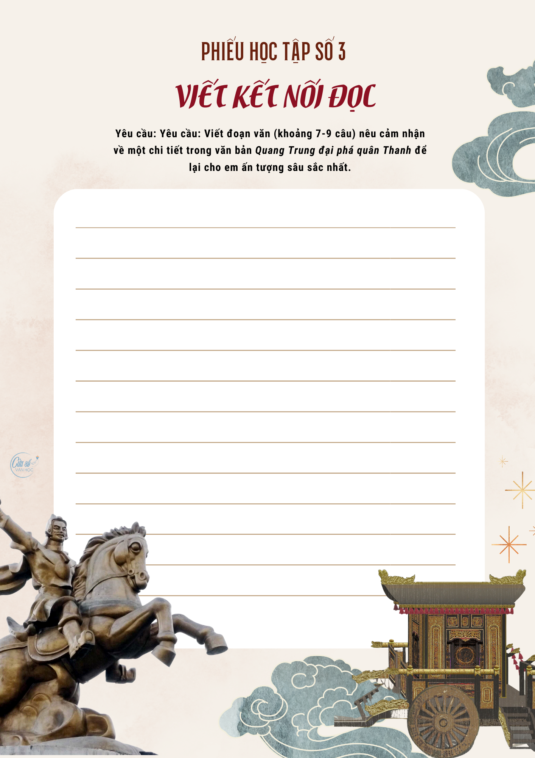
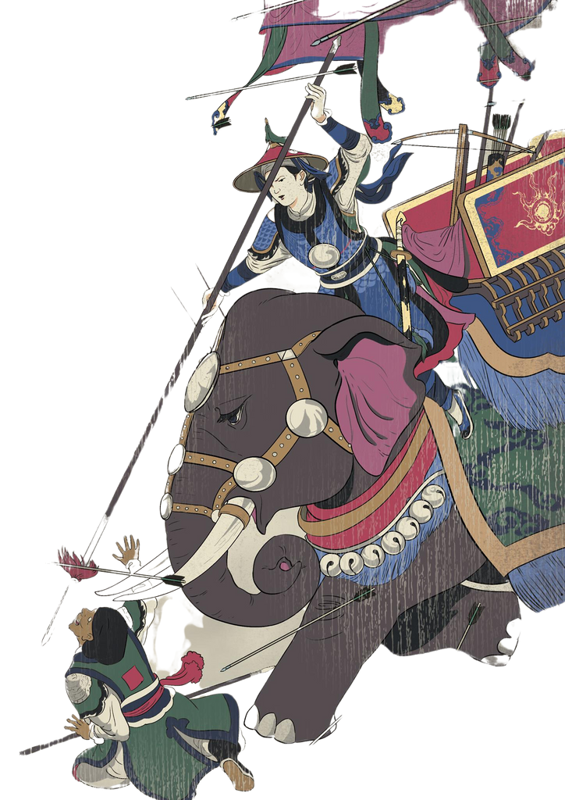
II. LUYỆN TẬP
Nhiệm vụ 2 (Hoạt động cá nhân)
Nhận xét về nghệ thuật kể chuyện lịch sử của tác giả
(Hoàn thiện phiếu học tập số 3 – 7phút)

Slide 23
III. VẬN DỤNG
Đọc mở rộng văn bản cùng thể loại: Minh Sư
Khám phá văn bản Minh Sư theo phiếu gợi dẫn
Buổi sau báo cáo sản phẩm

Slide 24
